Slide 1
奉仕の心を未来へつなげよう 2024.5.17 卓話
桑名中央ロータリークラブの皆様
青少年交換への誘い
～地区青少年交換委員会の役割～
第２６３０地区
青少年交換委員会
委員長 河人 宗寿

Slide 2
Ⅰ. 青少年交換プログラムとは
１．青少年（１５歳～１９歳）を対象とした海外RCとの交換留学プロ
グラムです。
２．各クラブから推薦された候補学生を選考し、選ばれた学生たち
はロータリーの監督下で、海外のロータリアンの家庭でホストさ
れ、約１年間の留学生活を体験します。
同時に派遣留学先クラブから、学生を約１年間受入れます。
※ 当地区では１年間の長期留学のみ
３．ガバナーの指導の下に、地区対地区の交換を原則としてクラブ
対クラブ、クラブ対地区が協力して行う青少年奉仕・国際奉仕
における青少年交換事業です。

Slide 3
Ⅰ. 青少年交換プログラムとは
４．青少年交換プログラムは、世界市民としての自覚を養うもので
あり、学生は自国やその文化、自分の考えを伝える若き親善大
使です。学生はホスト家族の一員として過ごし、現地の学校に
通学し、ありのままの生活体験をしながらその国の風習・習慣等
を見聞きします。
５．現在、150か国以上、9,000名以上の交換が行われ、日本におい
ても50か国以上、200名弱の学生が世界中に留学しています。
（2022-23年度は97名、2023-24年度は138名が参加）
６．このプログラムは、ロータリー奉仕プログラムで唯一、ロータリア
ンの子弟が参加できるプログラムです。但し、同時に学生を派遣
する事は、地域社会の青少年に対する奉仕でもあり、ロータリア
ンの子弟でない者も同様に扱うことになっています。

Slide 4
Ⅱ. 海外クラブへの派遣状況
学生は毎年７月～８月に海外へ出発し、約１年間派遣されます。
・２０２２年度の派遣先 （USA）
合計 ３名 （ 男子２名、女子 １名 ）
・２０２３年度の派遣先 （USA・AUS）＊今現在派遣中
合計 ３名 （ 男子 ０名 ・ 女子 ３名 ）
・２０２４年度の派遣予定先 （AUS）
合計 ３名 （ 男子 １名 ・ 女子 ２名 ）

Slide 5
Ⅲ. 海外クラブからの受入状況
学生の受入は、春期（1月）と夏期（８月）の２回に分かれます。
・ 春期受入 － 南半球 ＡＵＳ・ＮＺＬ等
２０１９年度 － ３名 （男子１、女子２）
２０２０、２１年度 － COVID‐１９の影響により中止
２０２２年度 － １名 （女子１）
２０２３年度 － ３名 （男子２、女子１）
・ 夏期受入 － 北半球 ＵＳＡ・ＥＵ等
２０１９年度 － ３名 （男子１、女子２）
２０２０、２１年度 － COVID‐１９の影響により中止
２０２２年度 － ４名 （男子１、女子３）
２０２３年度 － １名 （女子１）

Slide 6
Ⅳ． 派遣・受入クラブ、及び地区青少年委員会の役割①
１．派遣学生
・ クラブカウンセラーの選任
・ 選考されてから出発日まで約１年間の教育
・ 出発日に空港まで見送り
２．受入学生
・ クラブカウンセラー・ボランティア・ホストファミリーの選任
・ 来日当日に空港までの迎え、帰国時に空港まで見送り
・ 各種手続き（住民登録、保険加入、高校入学、メディア 等）
・ 滞在期間中の後方支援

Slide 7
Ⅳ． 派遣・受入クラブ、及び地区青少年委員会の役割②
派遣候補学生が出発するまでの約１年間の教育
（ 選考後８月 ～ 翌年７月 ）
【 オリエンテーション 】 ※ １０回程度開催
出席者 ： 各クラブ青少年交換委員会・カウンセラー・学生の保護者等
・ PPTを利用した英語でのスピーチ
・ 派遣候補学生・保護者に対する心構えの指導
・ 親善大使の認識を持たせる
単なる語学留学ではなく、次世代を担う若者が海外での様々な
体験を通して自らの国際理解を深め、ロータリーの「親善大使」
として世界平和に寄与していくことをその主眼としています。

Slide 8
Ⅳ． 派遣・受入クラブ、及び地区青少年委員会の役割③
受入学生の滞在中約１年間の後方支援
（ 春期受入学生 － １月 ～ 翌年１月 ）
（ 夏期受入学生 － ８月 ～ 翌年７月 ）
【 オリエンテーション 】 ※ １０回程度開催
出席者 ： 各クラブ青少年委員会、カウンセラー、ホストファミリー
・PPTを使用した日本語でのスピーチ
・生活指導（学校、ホストファミリーとの連携）
・受入クラブと地区委員会の連携
・日本伝統文化体験研修等

Slide 9
Ⅳ． 派遣・受入クラブ、及び地区青少年委員会の役割④
交換学生を受け入れてから１週間から１ヶ月以内で行う事は
◆ 住民基本台帳への登録手続き、国民健康保険への加入手続き。
◆ ホストファミリーの方と同行し入学手続きをとり、教科書・日本語習得の為の本、制服等を用意
します。
◆ 携帯電話を用意してあげて下さい。 通信費は学生本人の個人負担です。
（プリペイドカード等を利用し、費用が多くかからないようにする等）
◆ クラブ例会で報告し、受入学生の紹介をする。クラブの一員（家族）であることを自覚させる。
◆ クラブ例会（毎月第１例会など毎に）に出席させるようにし、あらかじめ学校の了解を得る。
◆ 毎月お小遣い¥10,000円を例会で会長から直接渡してあげる。
◆ クラブでスピーチをしたり、持参したスライドやビデオを紹介する機会を与え、積極的に
例会出席毎に短いスピーチをする事により、日本語の上達がよく分かります。ｅｔｃ．

Slide 10
Ⅳ． 派遣・受入クラブ、及び地区青少年委員会の役割⑤
アーリーリターン（早期帰国）の予防
日常生活でのトラブル事前予知と対策
国際ルール（4Dルール） ： 交換学生として決してしてはならないこと
・Drive ： 運転
・Drink ： 飲酒
・Date ： 親密な男女交際
・Drug ： 喫煙、ドラッグ
上記４項目以外に、その国の法律を守る、収入のあるアルバイトの禁止、校則を守ること、などがあります。 これらを破った場合は強制送還の可能性があります。
危機管理（様々なリスク）
虐待・ハラスメント・交通事故・自然災害 etc.
国際ロータリーのゼロ容認方針（７２時間ルール）
※ RIへ報告（危機管理委員会から）

Slide 11
Ⅴ. 第2630地区青少年交換委員会／年間活動
Ⅰ. 青少年交換に関する活動
① 各種オリエンテーションの企画・実施 （１２回以上）
② 候補学生から派遣学生へ、その手続き （８月～６月）
③ 受入学生の手続き・事前交渉から （８月～翌７月）
④ 交換プログラム参加クラブへの対応 （１年間を通じ）
⑤ YESSサポートシステムへの対応 （１年間を通じ）
Ⅱ 危機管理委員会との連携
・事案発生から解決まで
「７２時間ルール」
「国際ロータリーのゼロ容認方針」

Slide 12
YESS運用マニュアル RIJYEM
RIJYEM
Youth Exchange Support System
アクセスURL
地区用 ／ https://yess.rijyec.org/mp/rijyec/
学生用 ／ https://yess.rijyec.org/mp/rijyec/mypage.php
クラブ用／ https://yess.rijyec.org/mp/rijyec/mypage.php
マニュアルダウンロード
URL ／ https://rijyec.org/archives/category/shiryou/yess
©2017 RIJYEM. All rights reserved.

Slide 13
YESS運用概要図
YESSでは、９０％の入力作業を学生とクラブが行います。
地区委員会
OUT、IN学生
スポンサークラブ
ホストクラブ
作業項目
YESSマッチング
書類管理
保険関係
入力項目
基本情報
名前
住所
電話番号
保護者情報
マンスリーレポート
など
ＹESS
入力項目
ホストファミリー
会長
幹事
担当委員長
カウンセラー
受入高校情報
カウンセラーレポート
Youth Exchange Support System
RIJYEM緊急時対応

Slide 14
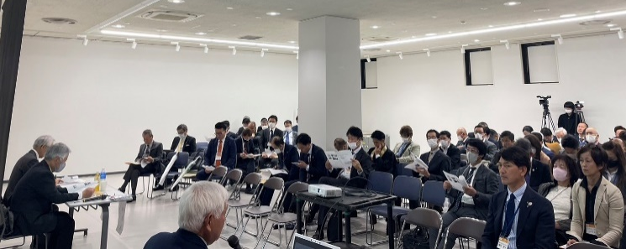
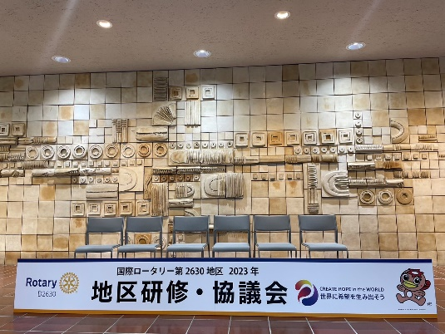
Ⅴ. 第2630地区青少年交換委員会／年間活動
前年度の行事 前年度編
4月 6月 | ・地区研修・協議会／青少年奉仕分科会 ・地区委員会／新旧委員交代式
・地区研修・協議会
・青少年奉仕分科会

Slide 15
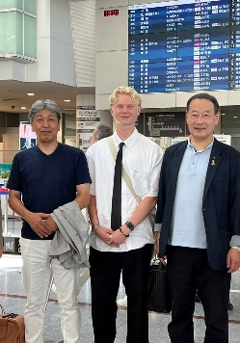
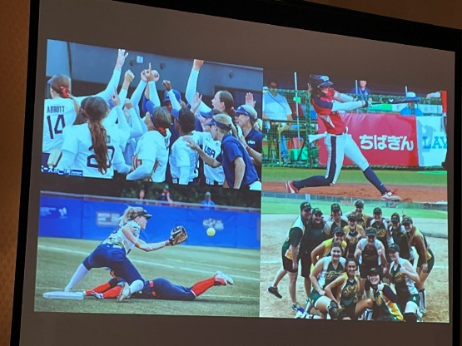
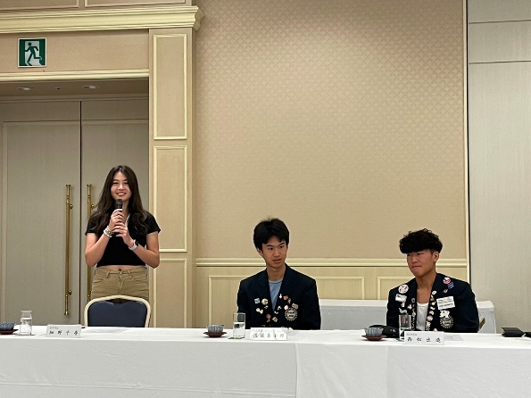
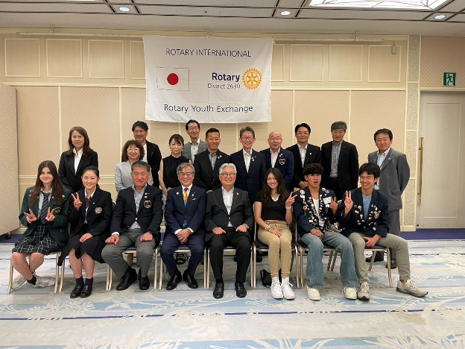
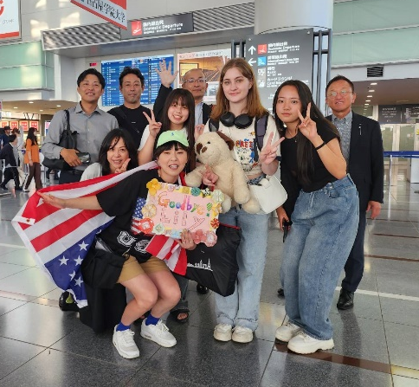
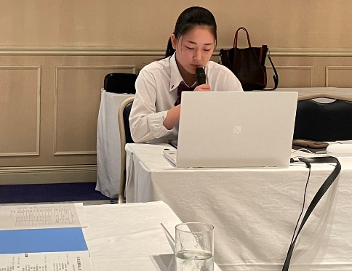
Ⅴ. 第2630地区青少年交換委員会／年間活動
新年度スタート 2023-24年度
７月 | ・夏期受入学生帰国見送り ・第１回地区委員会/オリエンテーション
・受入学生帰国見送り
・オリエンテーション

Slide 16
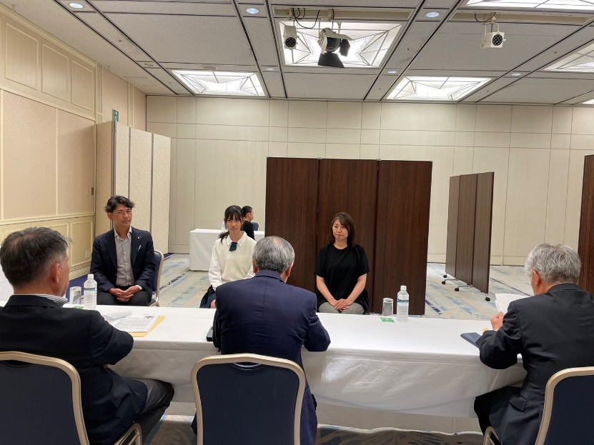
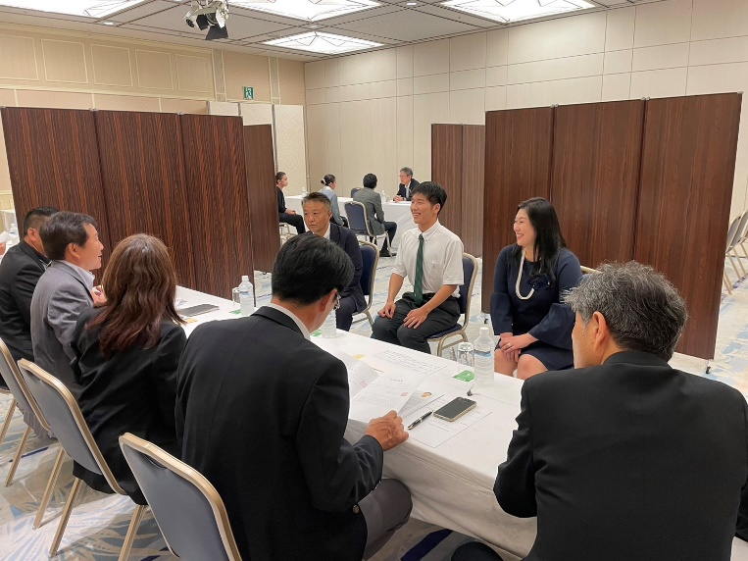
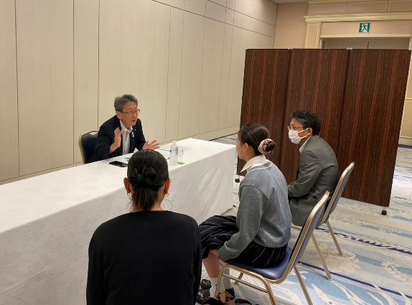
Ⅴ. 第2630地区青少年交換委員会／年間活動
2023-24年度
7月 | ・派遣学生選考会
・派遣学生選考会

Slide 17
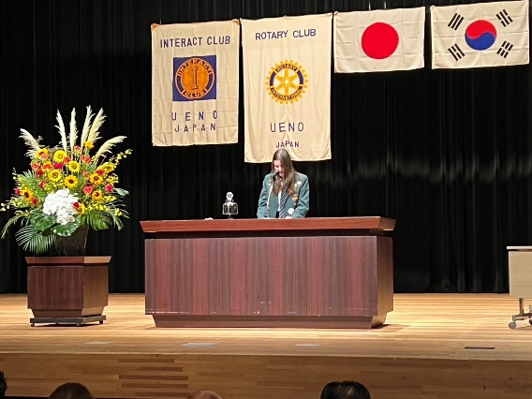
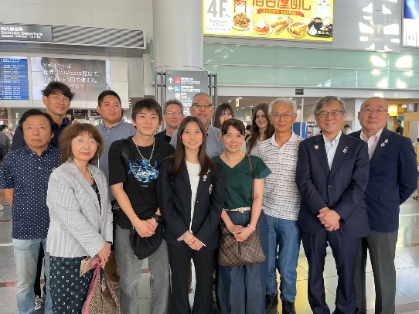
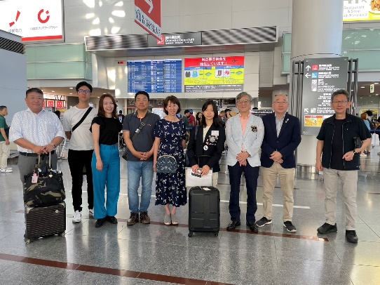
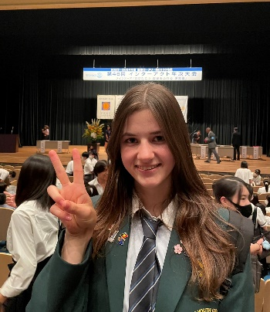
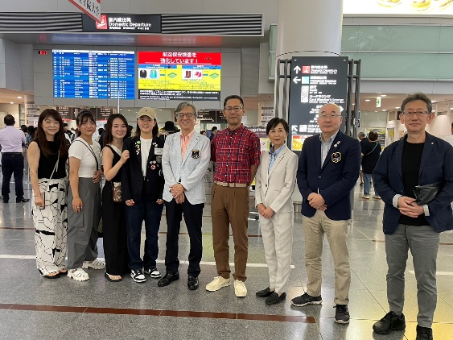
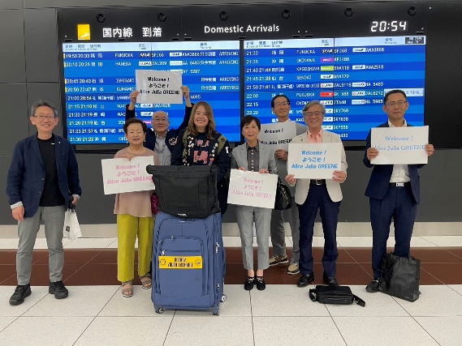
Ⅴ. 第2630地区青少年交換委員会／年間活動
2023-24年度
8月 | ・インターアクト年次大会ＩＢＳスピーチ ・夏期派遣学生見送り、受入学生の到着出迎え
・ｲﾝﾀｰｱｸﾄ年次大会ＩＢＳｽﾋﾟｰﾁ
・夏期派遣学生見送り、受入学生到着出迎え

Slide 18
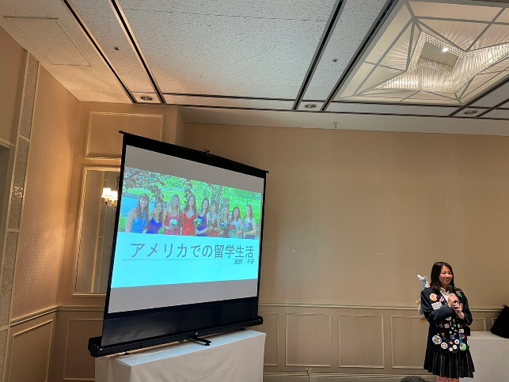
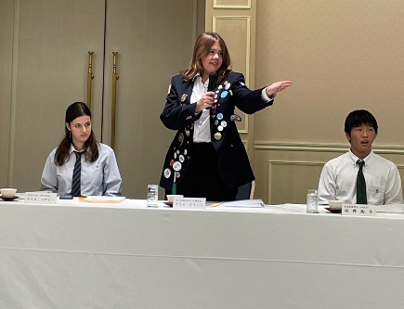
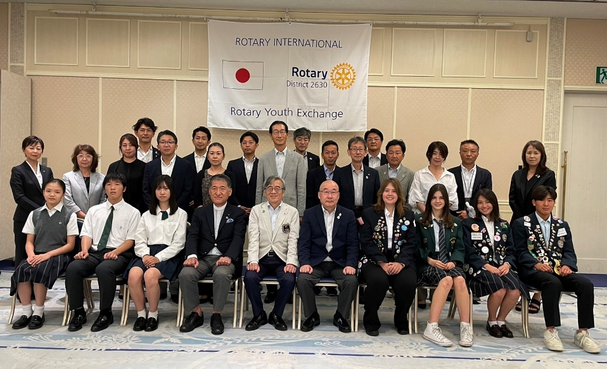
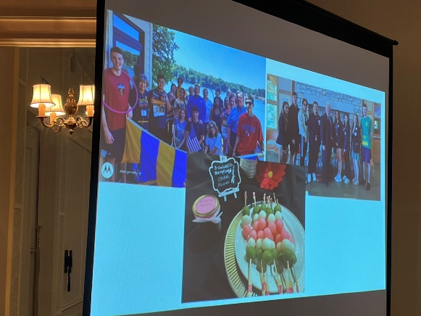
Ⅴ. 第2630地区青少年交換委員会／年間活動
2023-24年度
8月 | ・第3回地区委員会/オリエンテーション、帰国学生報告会
・帰国学生報告会
・オリエンテーション

Slide 19
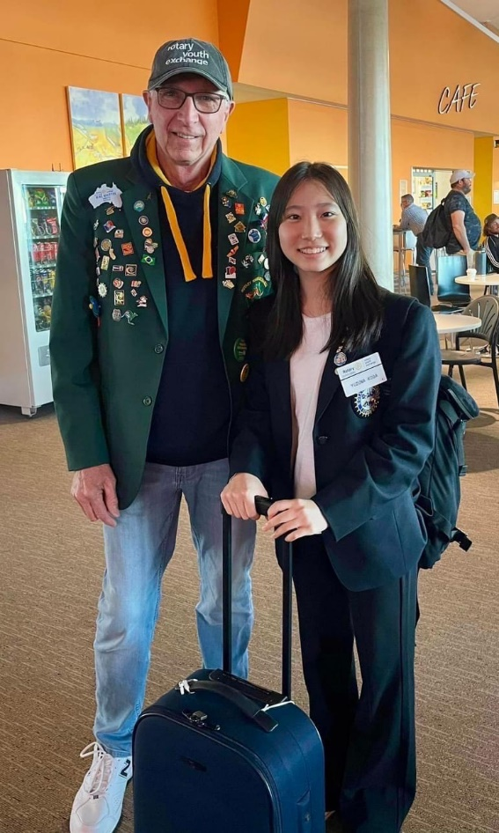
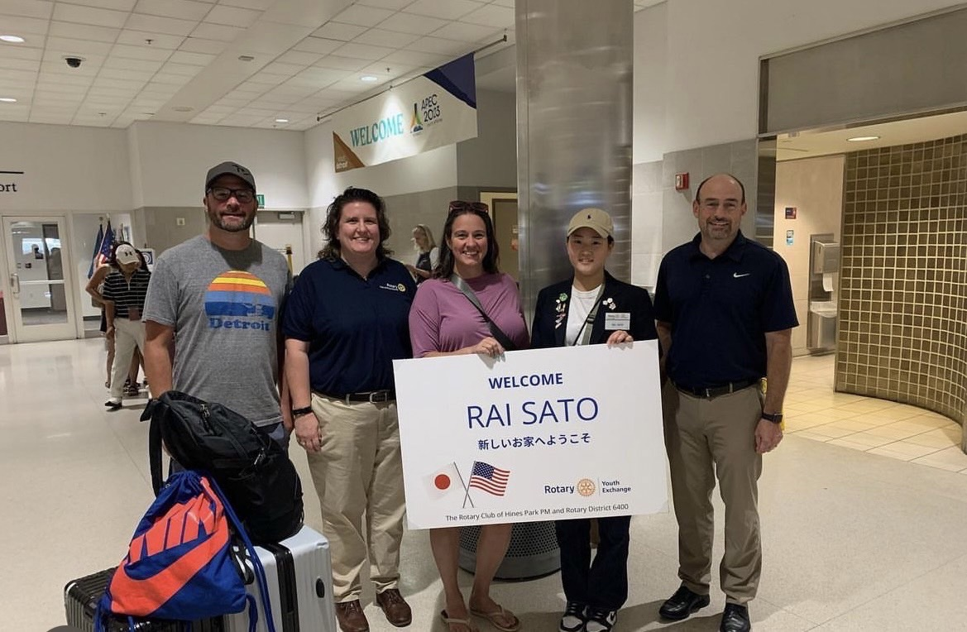
Ⅴ. 第2630地区青少年交換委員会／年間活動
2023-24年度
8月 | ・夏期派遣学生到着
・夏期派遣学生到着

Slide 20
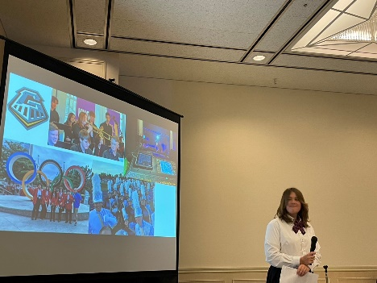
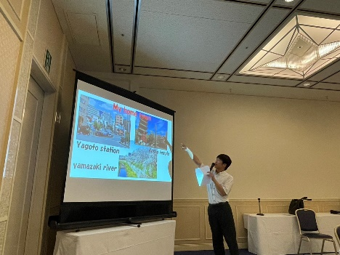
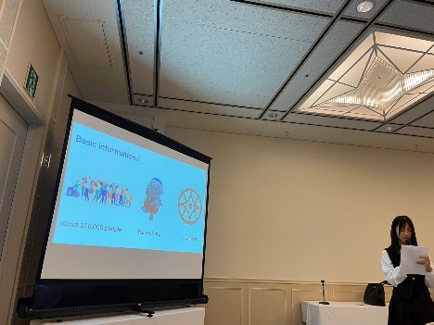
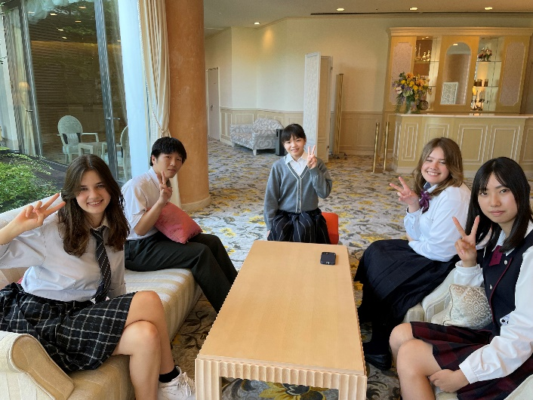
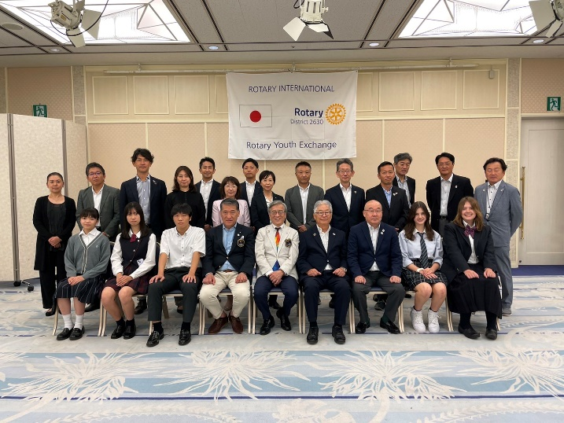
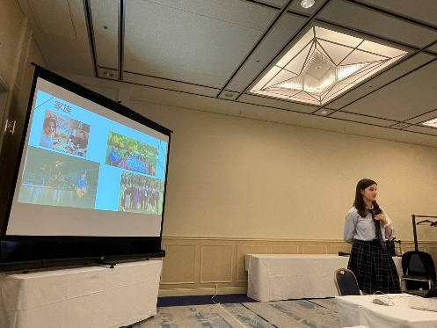
Ⅴ. 第2630地区青少年交換委員会／年間活動
2023-24年度
9月 | ・第4回地区委員会/オリエンテーション
・オリエンテーション

Slide 21
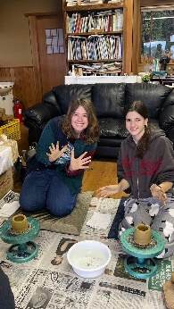
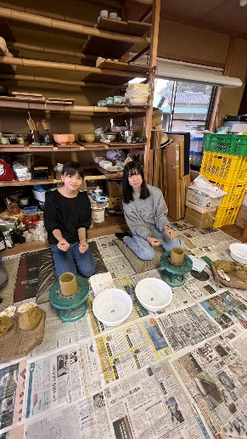
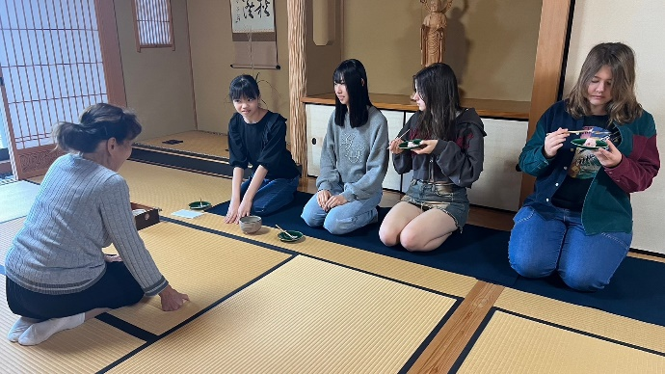
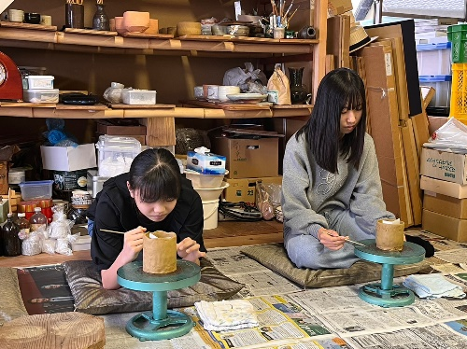
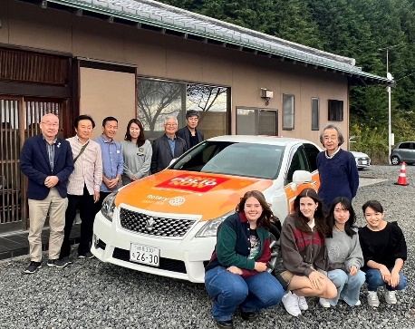
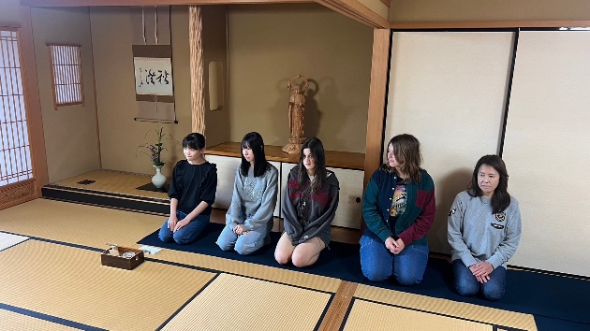
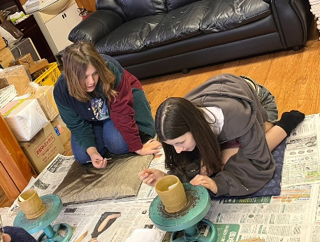
Ⅴ. 第2630地区青少年交換委員会／年間活動
2023-24年度
10月 | ・第４回地区委員会（派遣学生の合否判定） ・日本伝統文化体験研修① （加賀瑞山先生鼓窯～ガーデンホテルオリーブ ２日間） ・第５回地区委員会／オリエンテーション
・加賀瑞山先生鼓窯訪問
・茶道体験
・作陶体験
20

Slide 22
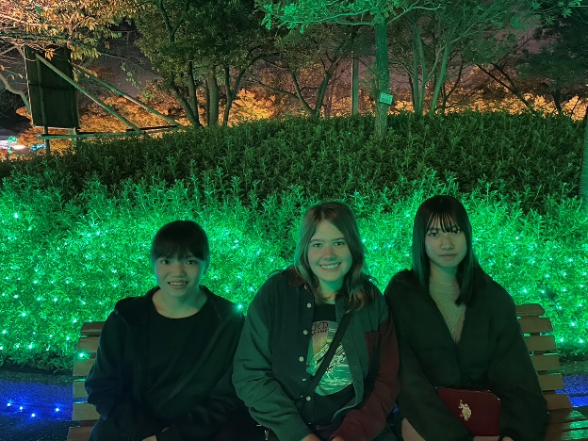
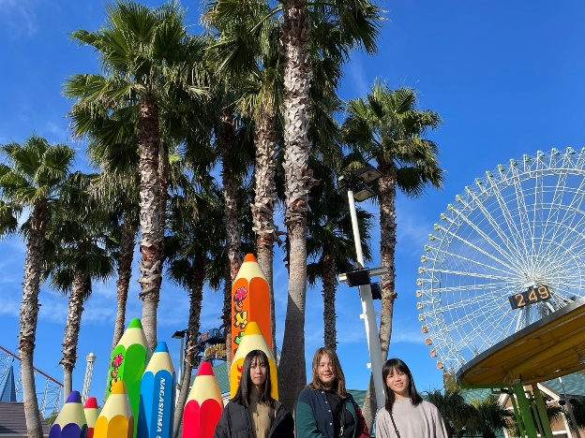
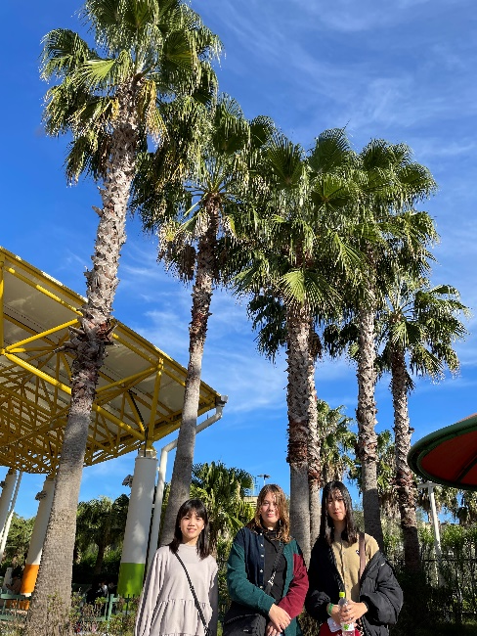
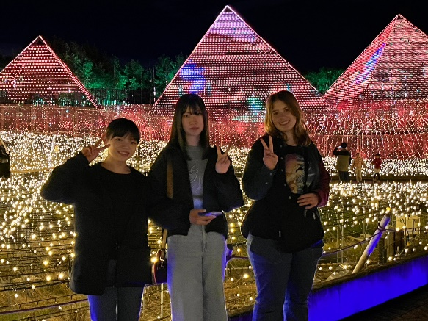
Ⅴ. 第2630地区青少年交換委員会／年間活動
2023-24年度
10月 | ・第5回地区委員会 ・日本伝統文化体験研修① （加賀瑞山先生鼓窯～ガーデンホテルオリーブ ２日間）
・なばなの里イルミネーション
・長島スパーランド

Slide 23
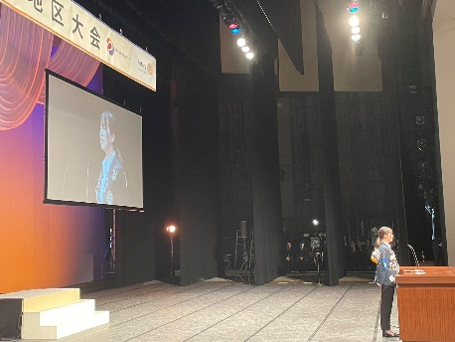
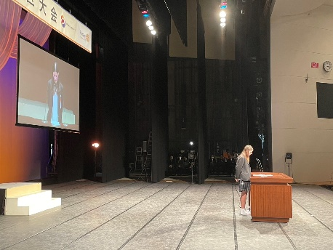
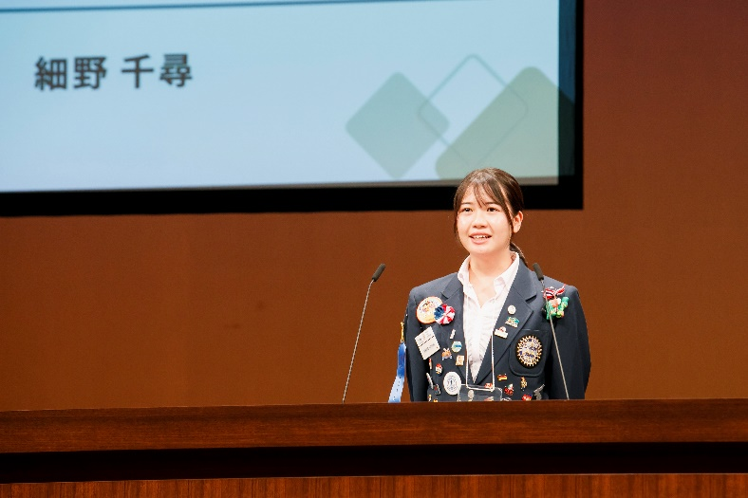
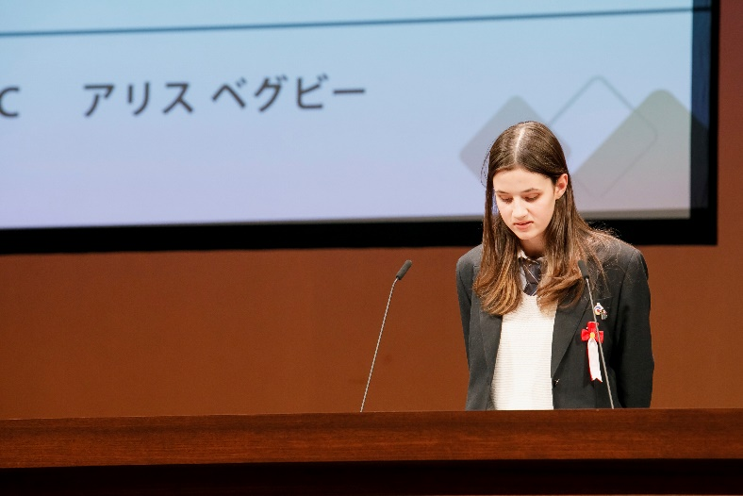
Ⅴ. 第2630地区青少年交換委員会／年間活動
2023-24年度
11月 | ・地区大会（ROTEX・IBSスピーチ）
・ROTEXスピーチ
・ＩＢＳスピーチ

Slide 24
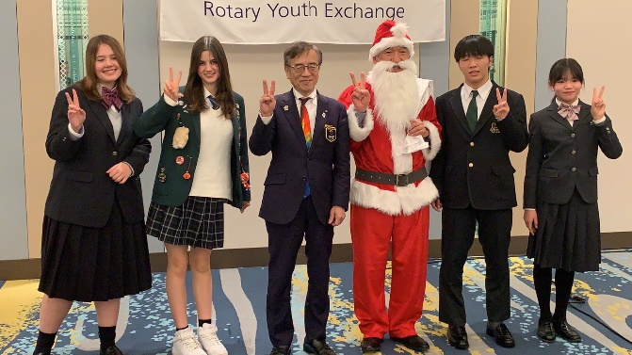
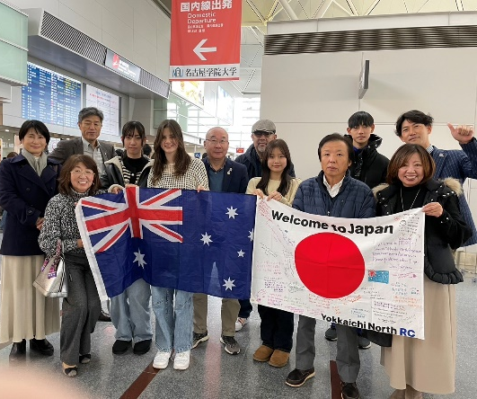
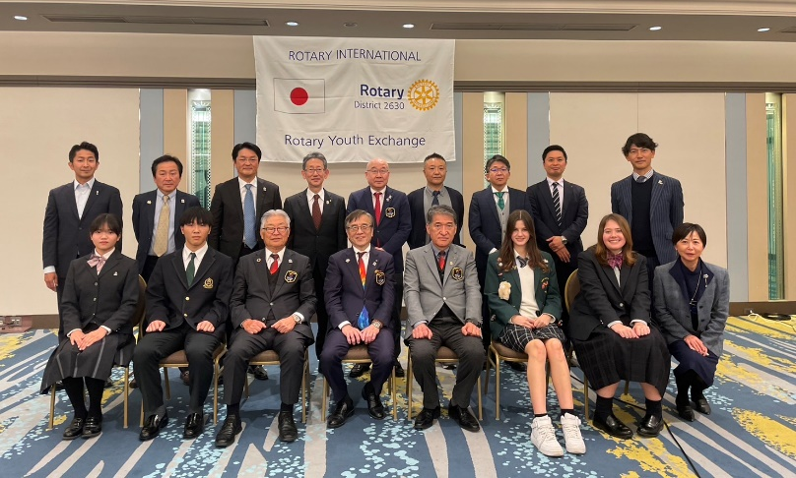
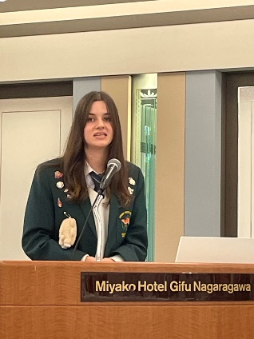
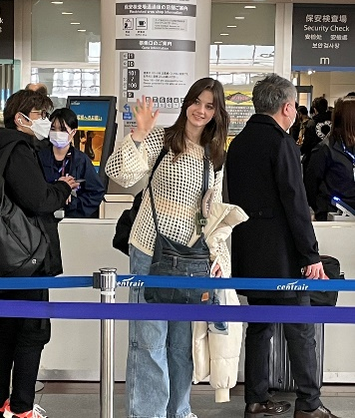
Ⅴ. 第2630地区青少年交換委員会／年間活動
2023-24年度
12月 | ・第６回地区委員会／オリエンテーション ・春期受入学生終了証書授与式、帰国見送り
・終了証書授与式
・オリエンテーション
・帰国見送り

Slide 25
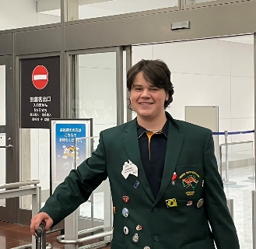
Ⅴ. 第2630地区青少年交換委員会／年間活動
2023-24年度
1月 | ・春期受入学生到着出迎え ・第７回地区委員会／オリエンテーション
・春期受入学生到着出迎え

Slide 26
Ⅴ. 第2630地区青少年交換委員会／年間活動
2023-24年度
1月 | ・第７回地区委員会／オリエンテーション ・春期受入学生到着出迎え
・オリエンテーション

Slide 27
Ⅴ. 第2630地区青少年交換委員会／年間活動
毎年度
２月 | ・次年度の募集要項作成（各クラブへ郵送） ・募集ポスター配布（三重、岐阜県下の高校へ）
【 応募条件 】
① 日本国籍を有する健康闊達な高校生（応募時点で中学でも可）で、
出発時の年齢が満１６歳から満１８才未満
② 派遣期間は１年間
③ 地区内のロータリークラブの推薦が得られること
④ 約１年間の研修に参加出来ること
【 募集内容 】
① 開 始 ： ２月初旬
② 締 切 ： ７月中旬
③ 人 数 ： １０名程度
④ ※募集要項 既にご案内済みです。
【 選 考 】
① 選抜選考 ： ７月下旬
② 合否判定 ： ８月初旬

Slide 28
Ⅴ. 第2630地区青少年交換委員会／年間活動
2023-24年度
２月 | ・第８回地区委員会/オリエンテーション
・オリエンテーション

Slide 29
Ⅴ. 第2630地区青少年交換委員会／年間活動
2023-24年度
３月 | ・第34回国際ロータリー交換学生スキーの集い 多地区合同研修（白馬RC主催・３日間） ・第９回地区委員会／オリエンテーション
・白馬スキーの集い/オリエンテーション

Slide 30
Ⅴ. 第2630地区青少年交換委員会／年間活動
2023-24年度
４月 | ・第10回地区委員会/オリエンテーション ・地区研修・協議会（委員会活動報告、プレゼン）
・オリエンテーション

Slide 31
Ⅴ. 第2630地区青少年交換委員会／年間活動
2023-24年度
４月 | ・第10回地区委員会/オリエンテーション ・地区研修・協議会（委員会活動報告、プレゼン）
・オリエンテーション

Slide 32
Ⅴ. 第2630地区青少年交換委員会／年間活動
2023-24年度
４月 | ・受入学生春季研修旅行 広島～姫路～大阪方面（３日間）
・広島平和記念資料館 ～ 厳島神社

Slide 33
Ⅴ. 第2630地区青少年交換委員会／年間活動
2023-24年度
４月 | ・受入学生春季研修旅行 広島～姫路～大阪方面（３日間）
・姫路城 ～ なんば ～ USJ

Slide 34
Ⅴ. 第2630地区青少年交換委員会／年間活動
2022-23年度
５月 | ・日本青少年交換研究会 ・日本伝統文化体験研修② （虎渓山永保寺・虎渓山専門道場・中津川グランピング２日間） ・第１１回地区委員会／オリエンテーション
・日本伝統文化体験研修（座禅）

Slide 35
Ⅴ. 第2630地区青少年交換委員会／年間活動
再びめぐるエンドレス・ルーチン…次年度へ
６月 | ・第１２回地区委員会/オリエンテーション ・夏期受入学生修了証書授与式 ・新旧交代式
・夏期受入学生終了証書授与式
・オリエンテーション

Slide 36
以上、青少年交換プログラム の概要と
地区青少年交換委員会の役割
及び活動の様子を報告しました。
ご静聴有難うございました。
世界に希望を生み出そう
～異文化を理解し、国境を越えた友情と信頼を築く機会をもたらすことで、世界の平和を少しでも実現できると私たちは信じています～
国際ロータリー第２６３０地区
青少年交換委員会
委員長 河人 宗寿

